Slide 1


Fakultet informacijskih tehnologija
Univerzitet "Džemal Bijedić" Mostar
Sjeverni logor br. 12, 88000 Mostar, BiH
TEL/FAX: +38736/281-160

Slide 2
POSLOVNO STRATEGIJSKO PROFILIRANJE
Vizija
Misija

Slide 3
VIZIJA
FIT želi da ostane najbolji IT fakultet u državi stvarajući kompetentne i sposobne profesionalce u IT sektoru koji će biti u mogućnosti da odgovore na tehnološke zahtjeve današnje IT industrije.

Slide 4

MISIJA
- Misija fakulteta je da kontinuirano radi na unapređenju kvaliteta svih aktivnosti: nastave, sadržaja nastavnog plana i programa, sistema ocjenjivanja, udžbenika i literature, opremljenosti učioničkog i drugog prostora, DL platforme, naučno-istraživačke djelatnosti, izdavačke djelatnosti, selekcije nastavnog kadra i administrativnog osoblja, bibliotečke djelatnosti, cjeloživotnog obrazovanja i drugih standarda.
- Abellov okvir

Slide 5
EKSTERNA ANALIZA – PORTEROV MODEL
KONKURENCIJA | ETF Sarajevo | SSST |  | PMF Sarajevo | PMF Banja Luka |  | AUBiH
POTENCIJALNA KONKURENCIJA | Mogućnost pojavljivanja novih fakulteta koji nude bolji kvalitet obrazovanja, niže cijene, kvalitetno osoblje i bolju komuikaciju sa IT kompanijama.
KLIJENTI | Individue koje žele unaprijediti svoje znanje u oblasti IT-a, osposobiti se za rad i izgradnju karijere u IT sektoru.
PROFESORI | Unapređenje kadra stiče se educiranjem na raznim konferencijama u regionu, saradnjom sa nevladinim sektorom, vanjskim saradnicima, studentima.
SUPSTITUTI | IT akademije |  | Kursevi na internetu |  |  | Dvogodišnji nastavni plan i program

Slide 6
EKSTERNA ANALIZA – STAKEHOLDER ANALIZA
Nizak Interesni nivo Visok
mala Snaga velika |  | Zaposlenici IT kompanije
 | Klijenti | Menadžment Države

Slide 7
EKSTERNA ANALIZA – PEST KONCEPT
EKONOMSKI FAKTORI:
Cijena studija
Cijena potrebne opreme
Niska prosječna plata u BiH
Neodostatak investicija u obrazovanje i zaliha novca
POLITIČKO-LEGISLATIVNI FAKTORI:
Loša politička situacija u zemlji
Zakoni u obrazovanju
Zakon o zapošljavanju
Nedostatak podrške od strane države
FIT
SOCIO-KULTURALNI FAKTORI:
Demografija populacije
Nizak nivo mladih zainteresovanih za visoko obrazovanje
Nedovoljna informiranost mladih o IT sektoru i neodlučnost mladih
TEHNOLOŠKI FAKTORI:
Zastarijevanje opreme
Nedovoljno razvijen IT sektor u BiH
Povećanje razvoja tehnologije
Nova otkrića-razvoji
Pristup različitim IT alatima

Slide 8
SWOT MATRICA
UNUTRAŠNJE SNAGE:
Visokoobrazovan kadar
Stalno unapređenje
Kvalitetan nastavni plan i program,
Mlad kadar i originalnost
Dodatne aktivnosti (kursevi,takmičenja)
Dobra opremljenost
Fleksibilnost u radu i dobar odnos sa studentima
UNUTRAŠNJE SLABOSTI:
Nedostatak kadra
Zastarjelost materijala
Prepunjeni kapaciteti
VANJSKE ŠANSE:
Atraktivnost IT sektora
Velika potraznja IT stručnjaka
Uspostavljenja saradnja sa velikim brojem IT kompanija
IT stručnjaci se neophodni u danasnjem poslovanju
Dobra reputacija fakulteta
VANJSKE OPASNOSTI:
Jaka konkurencija
Mogućnost potencijalne konkurencije
Promjene potreba klijenata
Loše drustveno i političko okruženje

Slide 9
MARKETING MIX
Upravljanje uslugom
BCG matrica
2) Upravljanje cijenom
3) Upravljanje promocijom
4) Upravljanje distribucijom
5) Upravljanje ljudskim resursima
6) Upravljanje procesom
7) Upravljanje fizičkom sredinom
ZVIJEZDA
Distance
learning
sistem
UPITNIK
Trogodišnji
smjer
(Razvoj softvera)
KRAVA MUZARA
Youtube
kanal
PSI
FIT forum

Slide 10
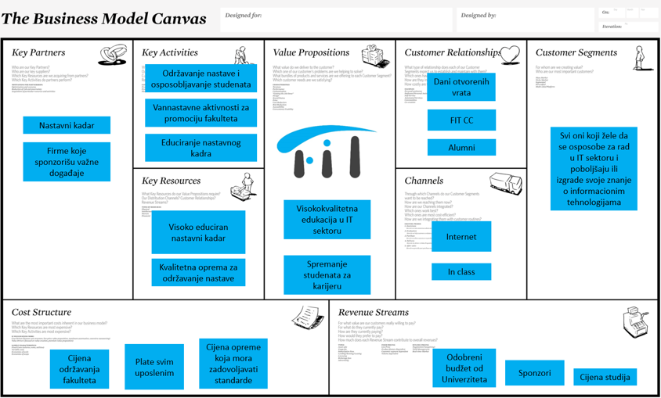
Održavanje nastave i osposobljavanje studenata
Dani otvorenih vrata
Vannastavne aktivnosti za promociju fakulteta
Nastavni kadar
FIT CC
Educiranje nastavnog kadra
Svi oni koji žele da se osposobe za rad u IT sektoru i poboljšaju ili izgrade svoje znanje o informacionim tehnologijama
Alumni
Firme koje sponzorišu važne događaje
Visokokvalitetna edukacija u IT sektoru
Visokoeduciran nastavni kadar
Internet
Kvalitetna oprema za održavanje nastave
Spremanje studenata za
karijeru
In-class
Cijena opreme koja mora zadovoljavati standarde
Cijena održavanja fakulteta
Plate svim uposlenim
Odobreni budžet od Univerziteta
Sponzori
Cijena studija

Slide 11

MJERE ZA UNAPREĐENJE
Povećanje broja uposlenika, primarno profesora i asistenata zbog povećanog broja zainteresovanih studenata i kako bi realizacija nastavnog plana bila što kvalitetnija
Povećanje prostornih kapaciteta fakulteta kako bi mogao primiti što više klijenata
Unapređenje raspoložive opreme
Omogućavanje DL studentima da ispite polažu u gradovima bližim njima
Redovno kontrolisanje materijala da bi se spriječilo njihovo zastarijevanje u cilju pružanja najkvalitetnije usluge klijentima

Slide 12
MJERE ZA UNAPREĐENJE
Povećanje razmjera promovisanja fakulteta na razne načine
Posjete srednjim školama širom BiH kako bi se više učenika upoznalo sa FIT-om, te se povećao broj potencijalnih studenata
Češće provođenje ankete o zadovoljstvu studenata
Istraživanje plana i programa konkurencije i njihove uspješnosti kako bi se to moglo iskoristiti u korist fakulteta i kako bi se ispravili mogući nedostaci
Organizacija većeg broja vannastavnih aktivnosti

Slide 13
MJERE ZA UNAPREĐENJE
FIT bi mogao pokrenuti vlastiti blog gdje će copywriteri redovno pisati o mogućnostima koje FIT nudi, ali i o interesantim i aktuelnim temama iz IT svijeta
FIT bi mogao organizovati ljetnu radionicu za srednjoškolce kako bi ih zainteresovali za IT sektor i naš fakultet
Širenje marketinške kampanje fakulteta i van granica BiH

Slide 14
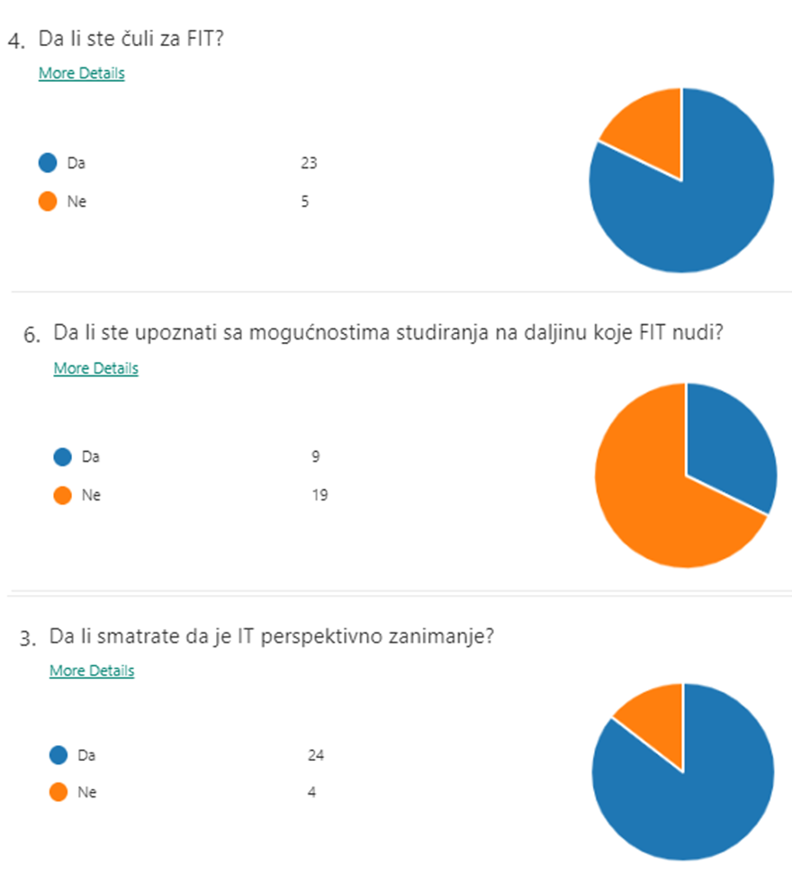
HIPOTEZE ISTRAŽIVANJA
Veliki broj srednjoškolaca je čuo za FIT
Srednjoškolci nisu upoznati sa DL sistemom učenja
Većina ispitanika misli da je IT perspektivno zanimanje

Slide 15
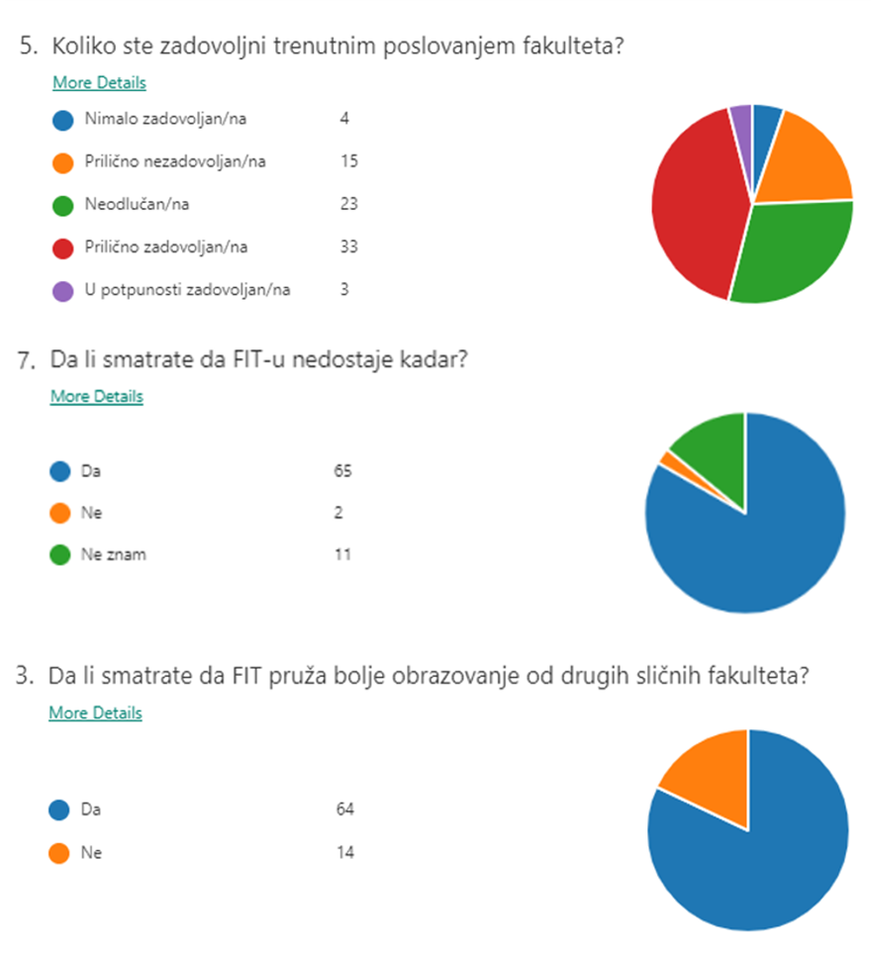
HIPOTEZE ISTRAŽIVANJA
Većina studenata su zadovoljni poslovanjem FIT-a
Studenti smatraju da treba povećati broj nastavnog osoblja
FIT je najbolji fakultet informacijskih tehnologija u BiH

Slide 16
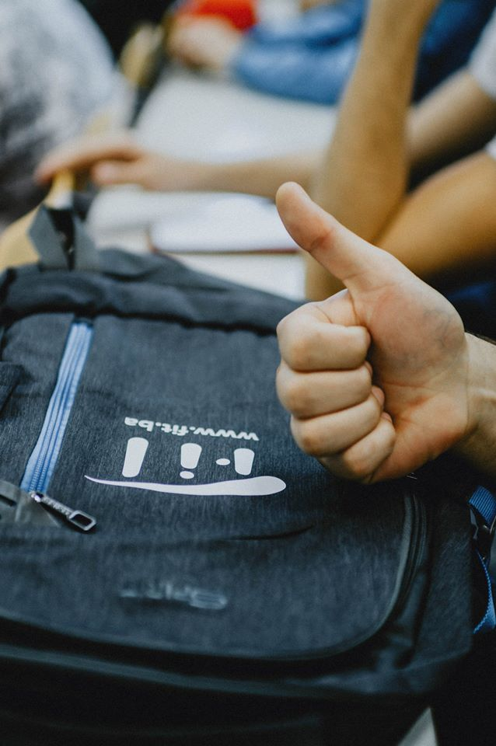
Best FIT for your IT career

Slide 17
Hvala!

